Slide 1


6
분수와 소수 (『수학』 112~113쪽, 『수학 익힘』 72~73쪽)
2차시
똑같이 나누어 볼까요

Slide 2

2
차시
똑같이 나누어 볼까요
학습
문제
전체를 똑같이
나누어 보아요.

Slide 3
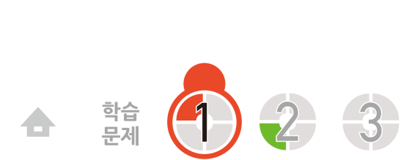
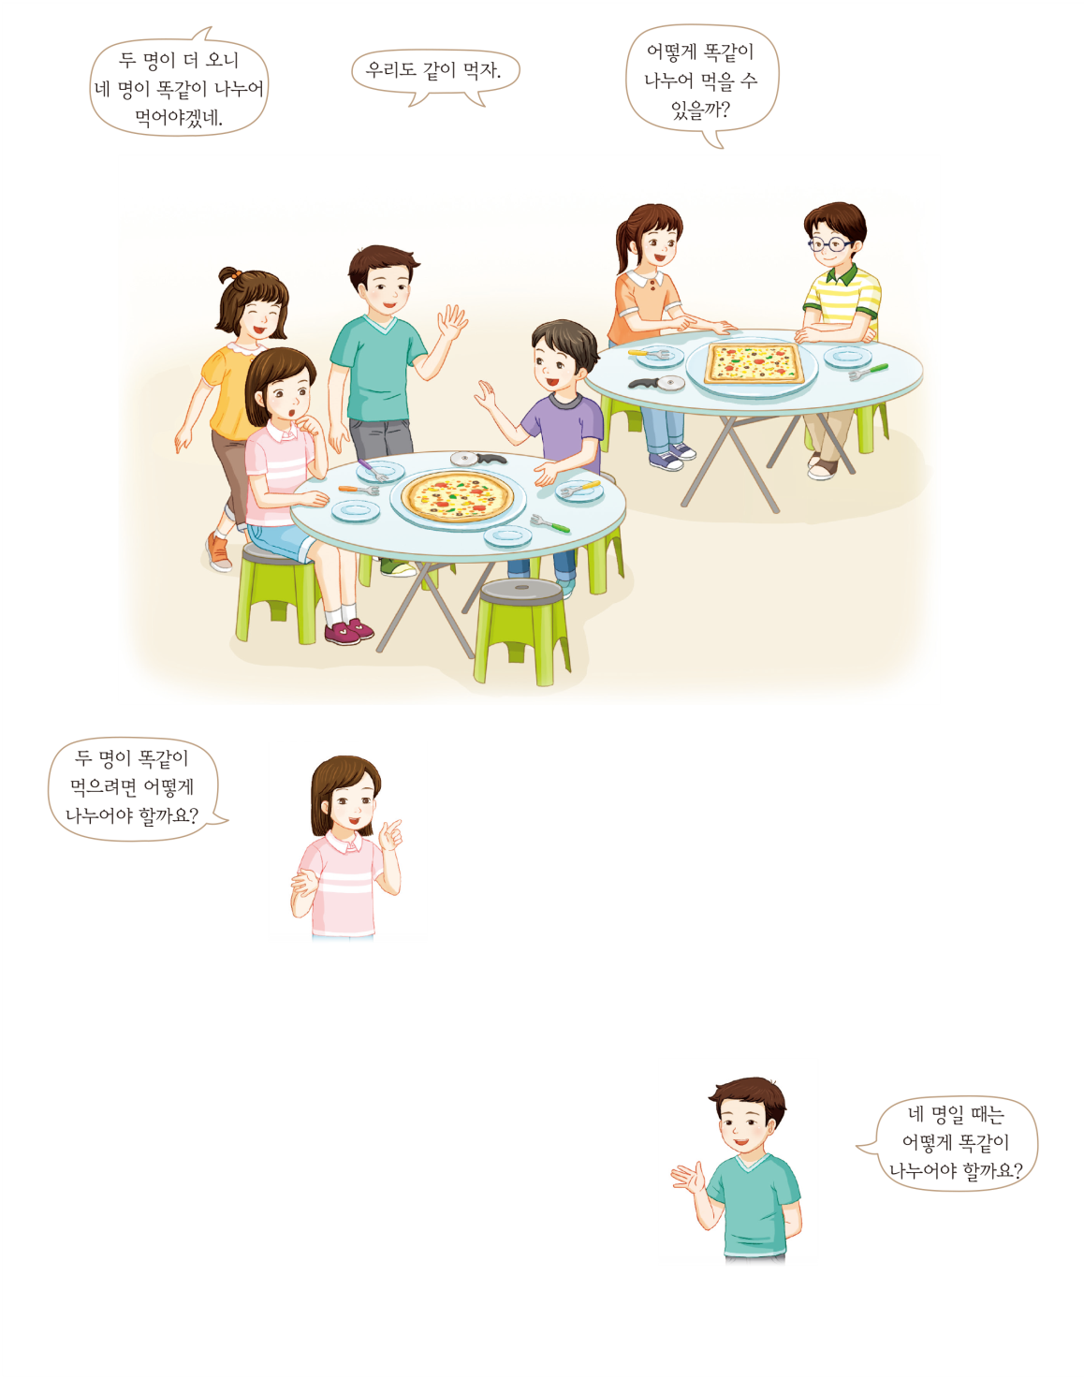
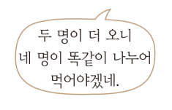
피자를 똑같이 나누기
피자 한 판을 사람 수에 맞게 똑같이 나누어 봅시다.

Slide 4

피자를 똑같이 나누기
도영이와 수일이가 피자를 똑같이 나누어 먹으려면 어떻게 해야 할 까요?
피자를 반으로 똑같이 나누어서 반씩 먹습니다. 등
지혜와 친구가 피자 한판을 똑같이 나누어 먹으려면 어떻게 나누어야 할까요?
피자 1판을 똑같이 반으로 나누어서 반 판씩 먹습니다. 등
4명이 피자 1판을 똑같이 나누어 먹으려면 어떻게 나누어야 할까요?
반씩 똑같이 나눈 피자를 한 번 더 나누어서 1명이 피자의 반의 반씩
을 먹습니다. 등

Slide 5
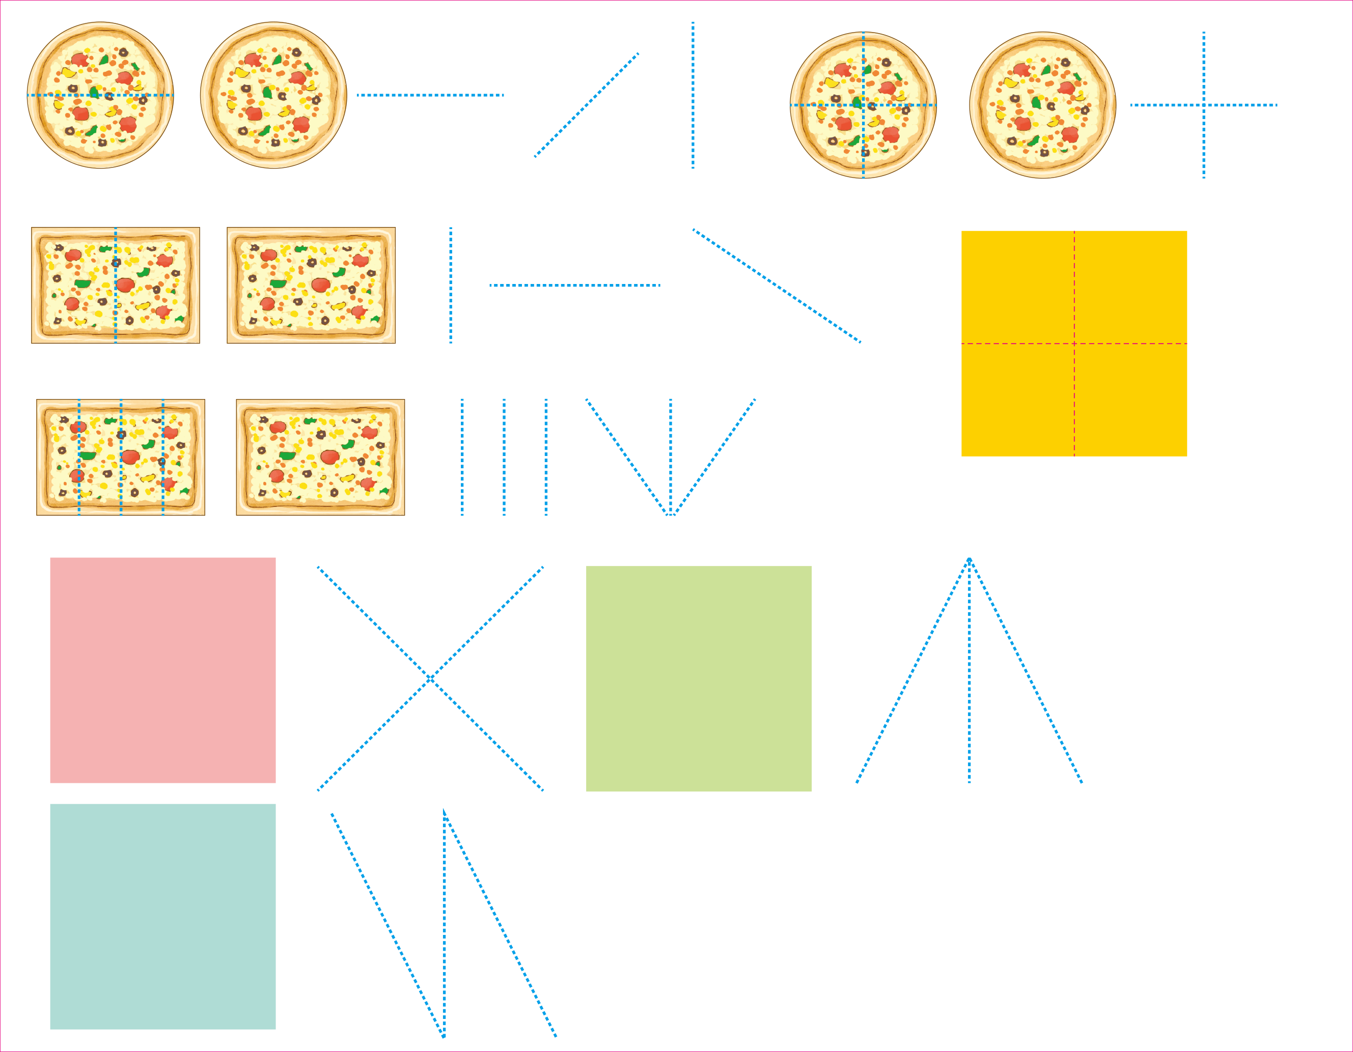
피자를 똑같이 나누기
원 모양 피자를 2명이 똑같이 나누어 먹으려면 어떻게 나누어야 하나요?
사각형 모양 피자를 2명이 똑같이 나누어 먹으려면 어떻게 나누어야 하나요?

Slide 6
피자를 똑같이 나누기
원 모양 피자를 4명이 똑같이 나누어 먹으려면 어떻게 나누어야 하나요?
사각형 모양 피자를 4명이 똑같이 나누어 먹으려면 어떻게 나누어야 하나요?

Slide 7

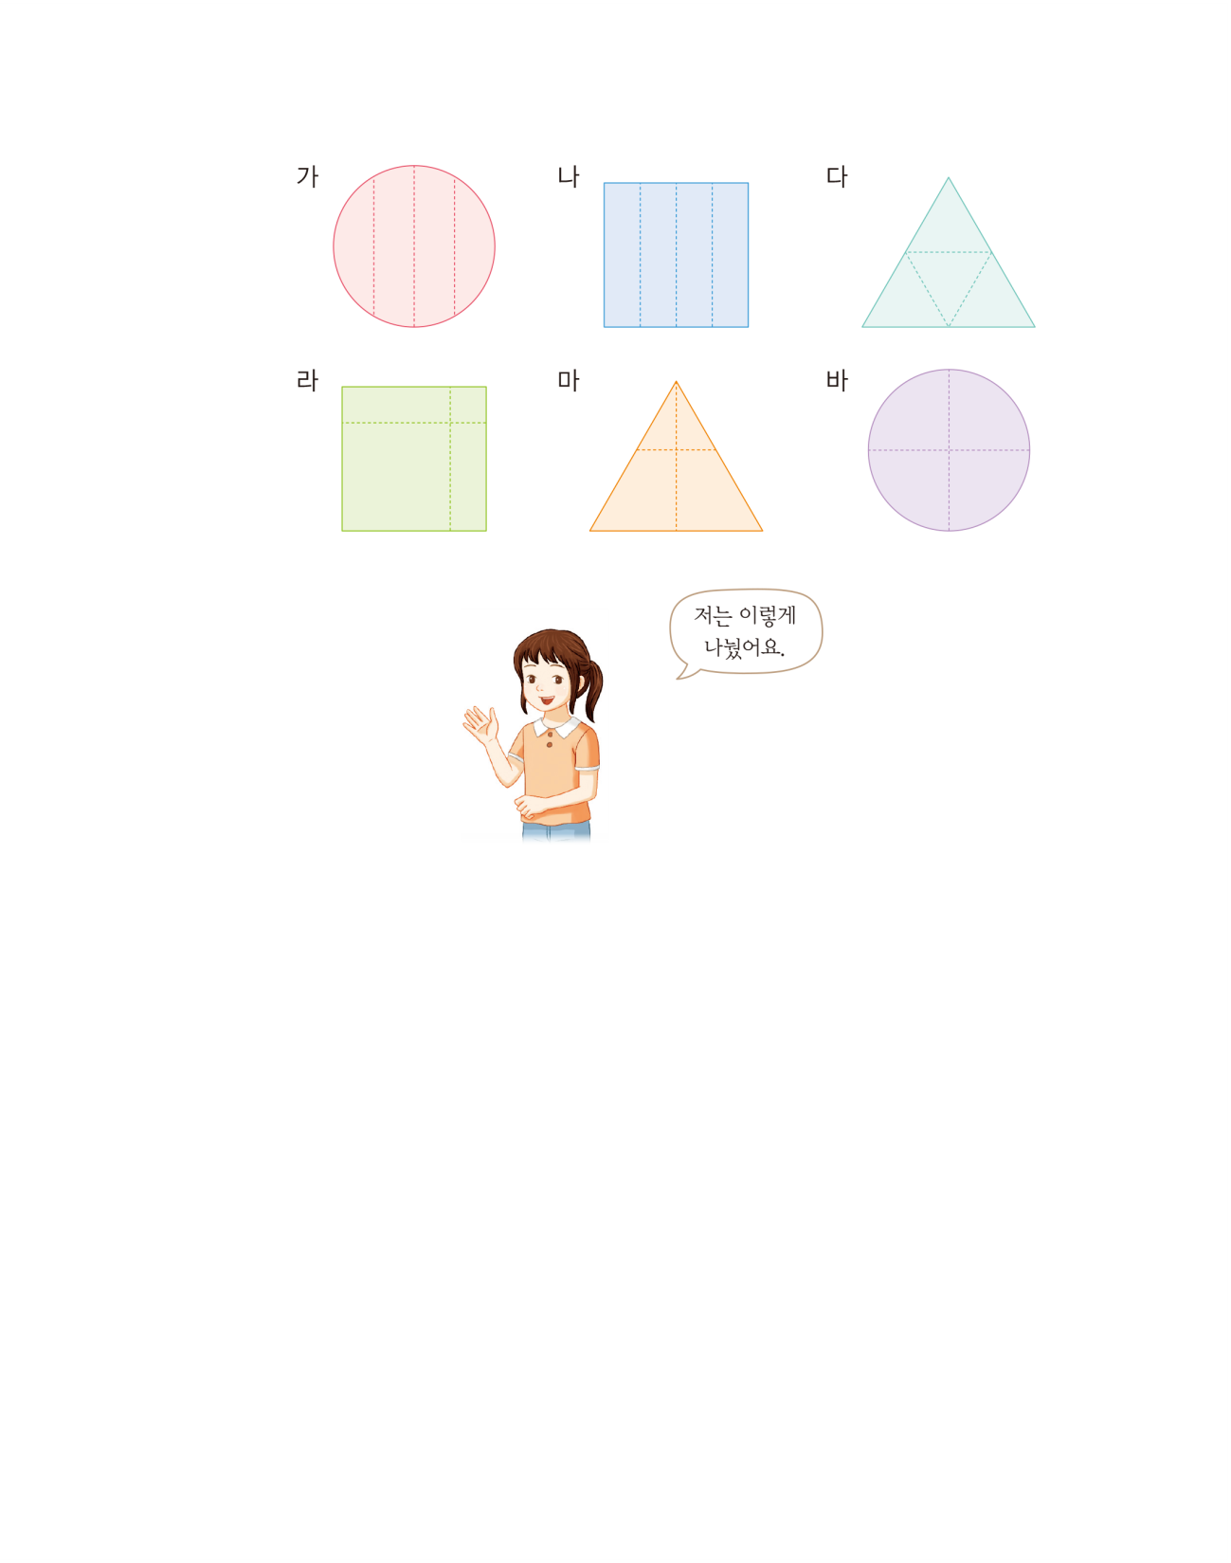
똑같이 나누어진 도형 찾기
똑같이 나누어진 도형을 모두 찾아봅시다.
(도형을 하나씩 눌러보세요.)
똑같이 나누어진 도형은 무엇인가요?
나, 다, 바입니다.

Slide 8

여러 가지 방법으로 똑같이
나누기
색종이를 여러 가지 방법으로 똑같이 넷으로 나누어 봅시다.
색종이를 똑같이 넷으로 나눈 방법에 대해 이야기해 보세요.

Slide 9
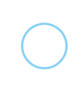
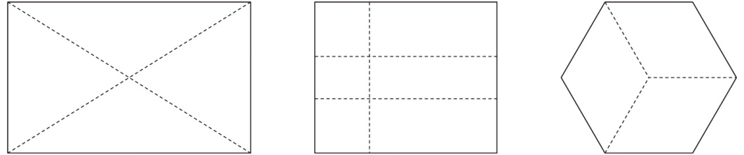
문제 1. 똑같이 나누어진 것을 찾아 표 하세요.
( )
( )
( )

Slide 10
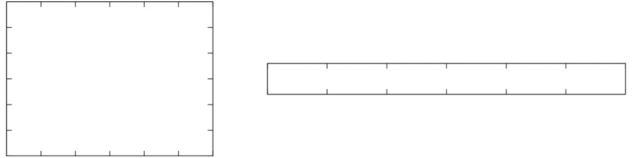
문제 2. 도형을 똑같이 여섯으로 나누어 보세요.
예)

Slide 11
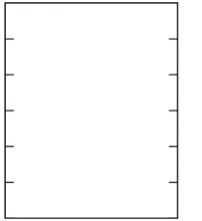
문제 3. 눈금을 이용하여 똑같이 나누어 보세요.
똑같이 둘로
똑같이 셋으로

Slide 12
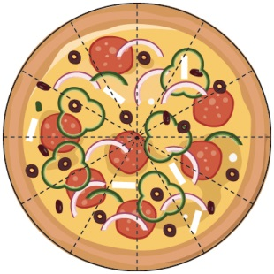
문제 4. 오른쪽 피자를 그림과 같이 똑같이 나누었을 때, 같은 조각이
몇 개있는지 알아보세요.
12
( )개

Slide 13
2
차시
똑같이 나누어 볼까요
다음 시간에 배울 내용 알아보기
3차시
분수를 알아볼까요(1)

